Slide 1

深圳市乾德电子股份有限公司
SHENZHEN LINKCONN ELECTRONICS CO.,LTD.
2021.04.12
Rev. C

Slide 2
发展历程
河南乾德精密技术有限公司投产。
启东乾朔电子有限公司、深圳君泽电子有限公司同时被评为"高新技术企业"。
启东乾朔电子有限公司全面投产。
深圳君泽电子有限公司投产，开始手机连接器的设计开发与制造，开始集团式布局发展历程。
2021
深圳乾德电子有限公司成立，进入手机连接器领域。
2012
2010
2005
2001

Slide 3
公司概况
  手机、汽车电子等连接器厂商；职工总数3000余人，年营业额15亿左右，年产连接器60亿件；
  公司主要经营手机、笔记本电脑及面板、汽车电子系统等产业之连接器设计、制造与销售；
  系国家火炬计划产业化示范项目承接单位、江苏省高新技术企业、南通市精密连接器工程技术研究中心、启东市金牌企业；
  3C类客户：Apple、三星、小米、OPPO、vivo等；
  笔电类客户：Apple、华硕、广达、纬创、仁宝、戴尔等；
  汽车类客户：Valeo、联创、武汉恒隆、李尔等；
  在企业不断的努力及追求创新之下，为客户提供了高性价比的优质产品及优良服务，赢得众多客户的支持与信赖，树立“LCN”的品牌形象；
  公司经营方针：健康、快速、持续。

Slide 4
公司组织架构
总经理
ABU
CBU
VBU
综合管理处
财务部
业务部
研发
研发
研发
管理部
资讯部
品质
品质
品质
人事部
生产
生产
生产
采购部
资材
资材
资材
仓储部
电镀
加工
中心

Slide 5
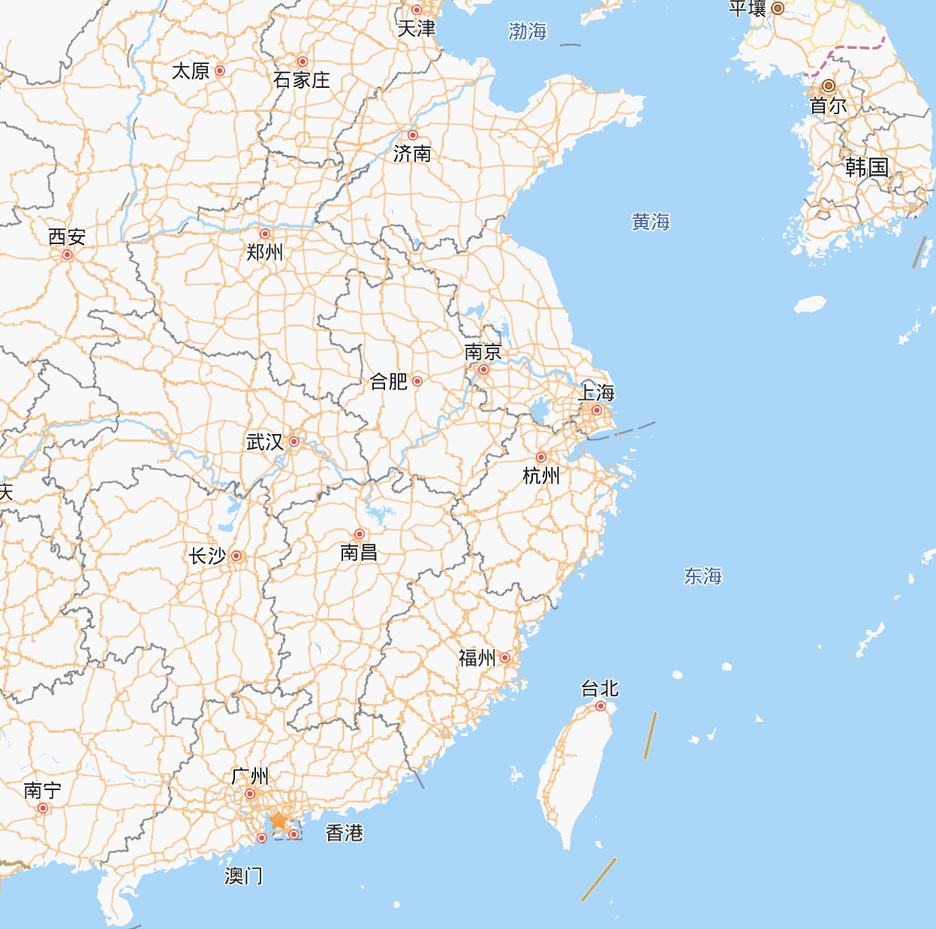
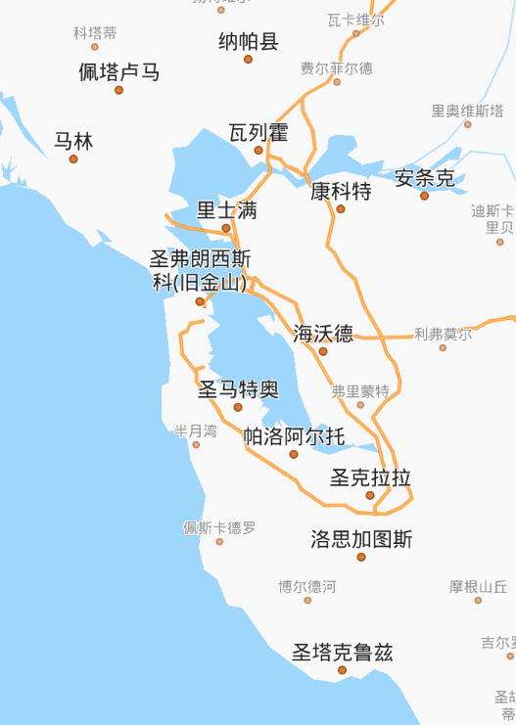

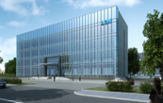

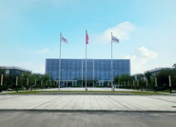
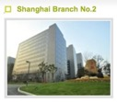


办公生产基地
河南工厂
韩国办事处
深圳总部
启东工厂
★
上海办事处
深圳工厂
美国办事处
深圳工厂
员工1000余人
产能1.2亿Pcs连接器/年
启东工厂
员工2500余人
产能59.7亿Pcs连接器/年
现有电镀线30条
河南工厂
建筑面积19.3万m²
预计2021年Q2投产
规划产能30亿Pcs连接器/年

Slide 6
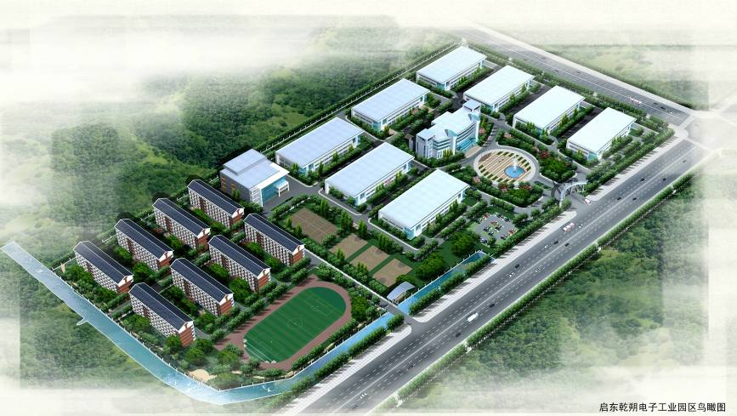
启东工厂布局
1F 冲压
2F 电镀
3F 电镀
1F 冲压
2F 电镀
3F 电镀
1F 冲压
2F 组装
3F 自动化组装
1F 注塑
2F 组装
3F 组装
#D
1F 模具加工
2F 组装
3F 组装
#C
#E
#B
#I
#A
1F 注塑
2F 组装
3F 组装
#F
1F 注塑
2F 组装
3F 组装
#G
#H
1F 会议室
2F 实验室
3F 研发
5F 自动化
规划面积2800m²，注塑机台25台，产能50KK件/年
1F 来料检验
2F 仓库
3F 仓库
LCN具备从模具加工到成品组装，以及实验测试的全产业链加工制造能力。

Slide 7
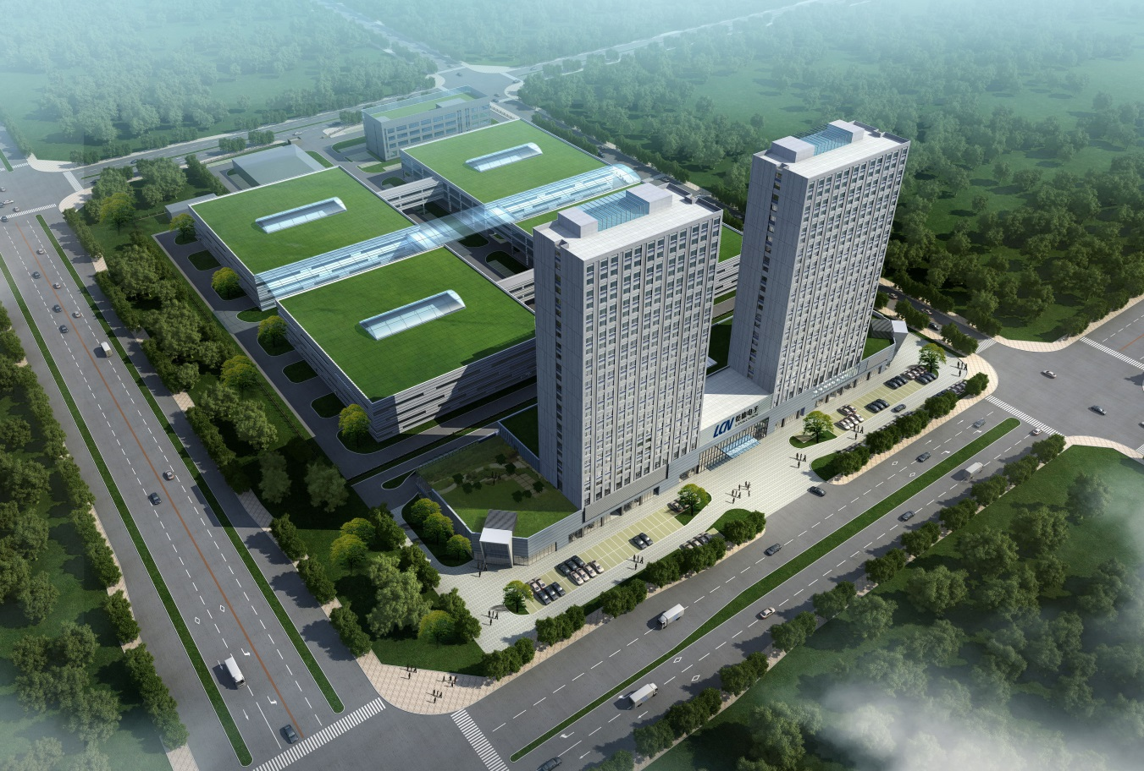
河南工厂布局
1F 冲压
2F 电镀
1F 模具加工
2F 仓库
#D
#C
#B
#A
1F 注塑
2F 组装
河南乾德精密技术有限公司，位于河南省郑州市经济技术开发区，距离郑州东站约12公里，距离郑州新郑机场约25公里，交通物流发达，区位优势明显。
厂区占地9.1万m² ，总建筑面积约19.3万m²，集模具加工、冲压、电镀、注塑、组装等各工序。年产30亿只连接器，可容纳员工5000名。2020年年底厂区建成，预计2021年Q2投入使用，将成为国际级精密连接器的研发、制造基地。

Slide 8
产品分布
1
2
3
4
手机：
BTB Series…
USB/Type C Series …
Pin Push Series …
AJ Series …
Battery Series …
RF Series …
Spring Series …
笔电：
      Mini PCI Series…
      NGFF Series…
      DDR Series…
      WTB Series…
      HDMI Series…
      RJ45 Series…
      USB/TYPE C Series…
汽车：
仪表盘
助力转向系统
智能刹车系统
倒车雷达连接
胎压监测连接
充电连接
底盘线路连接
AIoT：人工智能物联网
USB/Type C Series…
Micro B Series…
BTB Series…
WTB Series…
Battery Series…
RF Series…

Slide 9



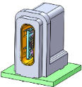






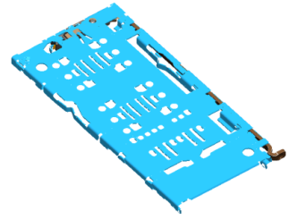


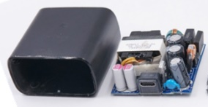
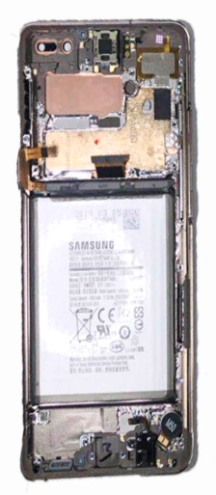
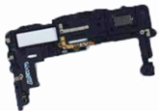
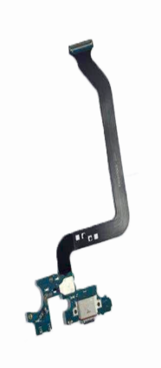
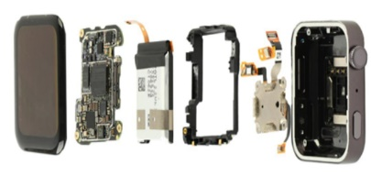

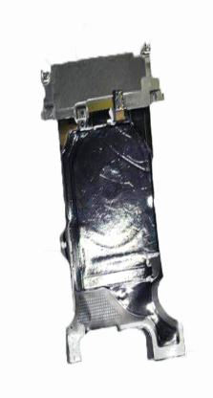

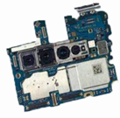







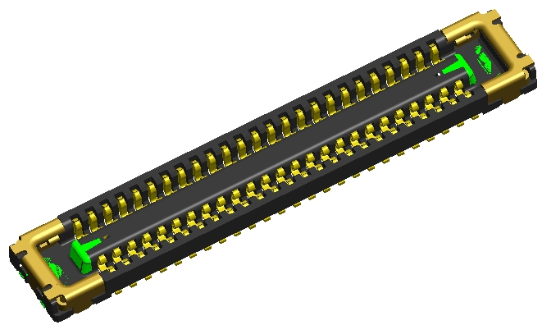
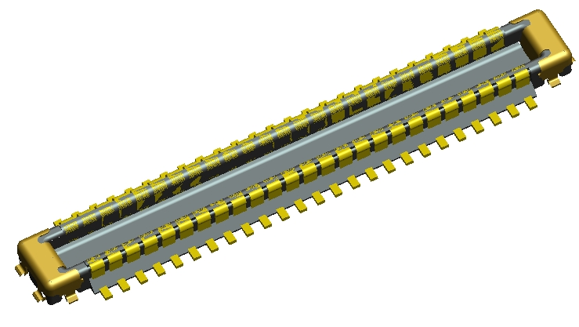
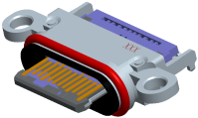

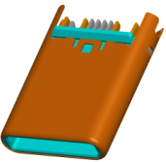


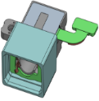
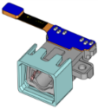


手机及周边
RF Series…
1.40L/1.40W/0.65H
1.70L/1.70W/0.70H
2.10L/2.10W/0.90H
充电器 Series…
卧式45W快充；
立式45W快充
BTB Series…
24/30PIN
Pin Push Series…
Single Card(Micro SIM)
More in One Series(三合一)
Stack Card Series
Battery BTB Series…
0.6H/2.4W/6A
0.75H/2.5W/9A
0.7H/2.3W/15A
BTB Series…
0.4pitch 0.8H 10~40pin
0.35pitch 0.7H 10~60pin
0.35pitch 0.6H 10~60pin
Type C Series…
24PIN IPX8_10G
16PIN IPX8_8A
16PIN_8A
16/12PIN PLUG
Jack Series…
防水系列
非防水系列

Slide 10
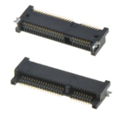
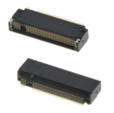
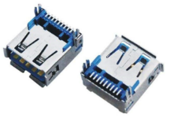
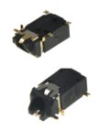
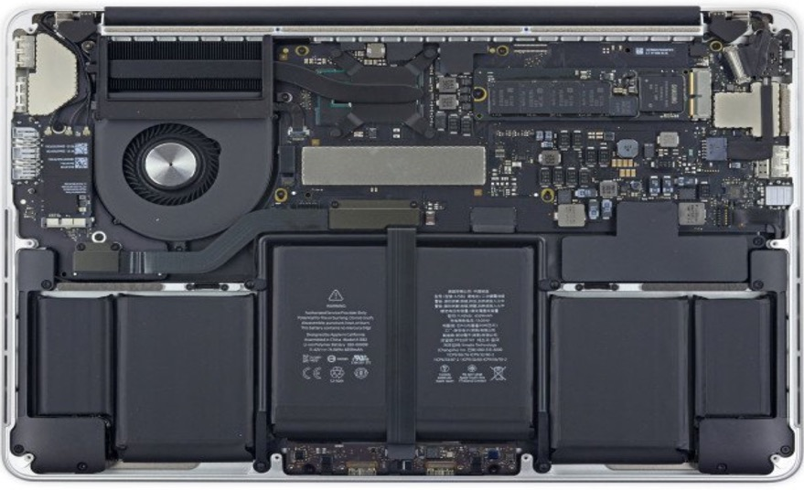
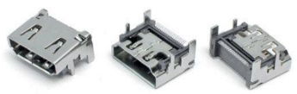
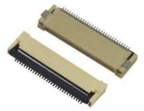
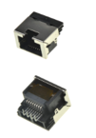
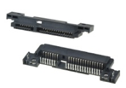





笔电
DDR Series…
NGFF Series…
USB Series…
USB 3.0
AJ Series…
HDMI Series…
FPC Series…
SSD Series…
RJ45 Series…

Slide 11
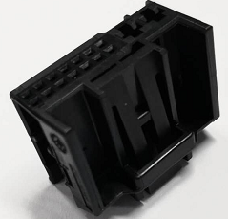
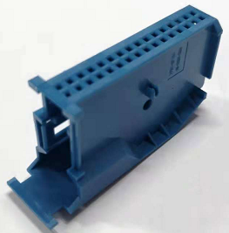








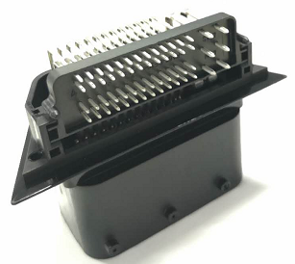
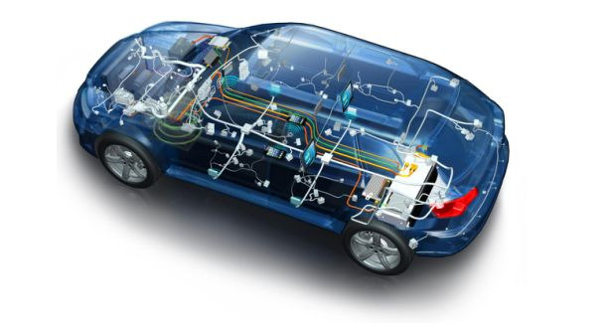



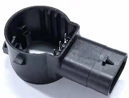






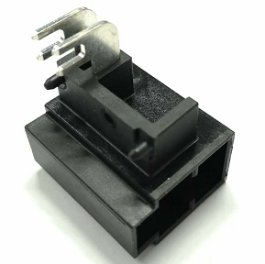
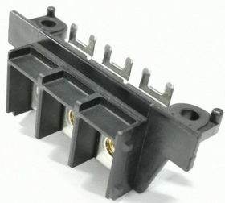



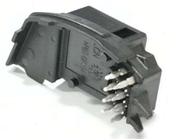
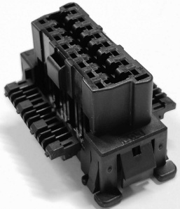
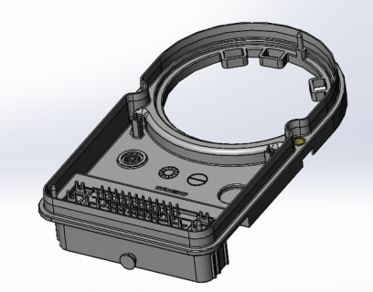
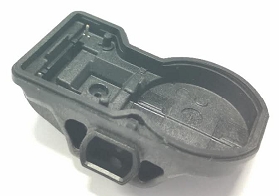
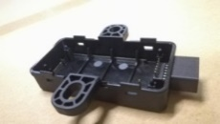






汽车
仪表连接…
充电连接（USB)
智能刹车系统连接…
倒车雷达连接…
助力转向系统连接…
底盘线路连接…
胎压监测系统连接…

Slide 12
研发能力

Slide 13
产品开发人力分布
合计487人
总经理
塑模
开发
冲模
开发
电镀
开发
产品
开发
自动化开发
加工
中心
开发
品保
实验室
46人
43人
7人
61人
149人
138人
15人
28人
开发工程师年资分布（227人）
＞10年 | 7-10年 | 5-7年 | ＜5年
6人 | 9人 | 20人 | 192人
开发技术员年资分布（260人）
＞10年 | 7-10年 | 5-7年 | ＜5年
9 | 27 | 22 | 202

Slide 14
模治具、自动设备交付时间
类型 | 模治具设备名称 | 周期
简易模具 | 冲压模具 | 1-2周
 | 注塑模具
 | 组装治具
量产模具 | 冲压模具 | 3-6周
 | 注塑模具 | 3-6周
 | 组装治具 | 3-5周
 | 自动化- 全自动线 | 8-15周

Slide 15
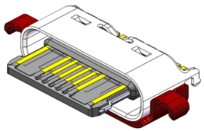
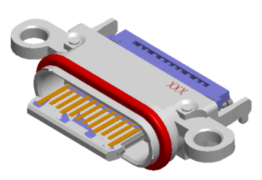
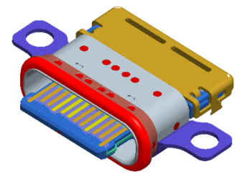
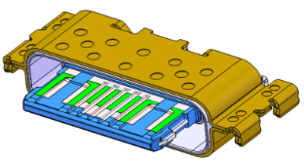
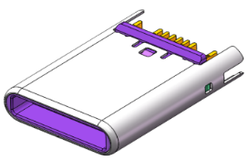
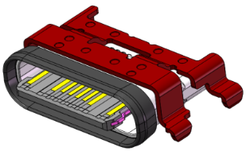
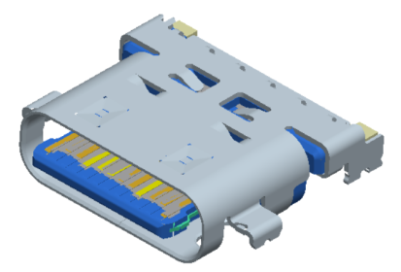

研发路线
Type-C连接器 Roadmap
24P 5G
Waterproof:IPX7
UV+MIM
L*W*H=10.70*8.75*3.16
24P 20G
Waterproof:IPX4
UV+ Drawl Shell
L*W*H=9.80*9.2 3.21
16P 10A
Waterproof:IPX5
Drawl Shell
L*W*H=6.15*11.30*3.04
16P 10A
L*W*H=6.65*12.30*3.46
2017
2018
2019-2020
2021
大电流
防水
高频
超短
16P 8A
Waterproof:IPX7
LIM + Drawl Shell
L*W*H=7.65*11.60*3.26
24P 20G
Waterproof:IPX8
UV+ Drawl Shell
L*W*H=6.80*11.35*3.16
16P/12P 8A
Drawl Shell / Riveting
L*W*H=11.5*8.25*2.40
24P 5G
L*W*H=9.45*8.74*2.96

Slide 16


























研发路线
BTB连接器 Roadmap
0.7H
2.2W
8pin
18A
0.7H
2.3W
8pin
15A
0.35P
0.6H
1.9W
100pin
5A
interior armor
0.7H
2.5W
6pin
10A
Battery
0.35P
0.6H
2.0W
16/40pin
5A
interior
armor
0.6H
2.4W
6pin
6A
0.35P
0.8H
2.5W
48pin
0.3P
0.6H
1.6W
40pin
5A
interior armor
0.4P
0.7H
2.5W
30pin
0.35P
0.6H
1.9W
32/40/60pin
5A
interior
armor
0.35P 0.7H
1.9&2.2W
10/24/30/38/
40/50/60pin
5A
2021-
0.4P
0.8H 2.5W
10/16/20/24/30/34/40pin
0.4P
0.8H
2.5W
40pin
5A
BTB
2020
2019
No armor peg armor interior armor
2017-2018
2007-2016

Slide 17











研发路线
卡类连接器 Roadmap
单卡＆2in1卡
3in3＆2.6H叠卡
2.7H 3in3叠卡
2.3H 3in2叠卡
17.8*15.5*1.35
15.5*12.65*2.60
14.8*12.7*1.35
34.5*16.8*1.35
21.05*16.00*2.70
17.05*15.00*2.3
2015
2017
2019
2021
2016
2018
2020
29.65*18.95*1.45
27.5*16.6*1.35
20.55*18.55*1.50
21.95*16.60*1.35
15.30*12.30*2.32
1代2in2＆3in2
3代2in2＆3in2
2.3H 2in2叠卡

Slide 18









研发路线
汽车连接器 Roadmap
2016
2017-2018
2019-2020
2021
线-线连接器
板端连接器
电子连接器
数据连接器

Slide 19
研发路线
笔电连接器 Roadmap
笔电连接器 Roadmap
2017
2018
2019
2020
2021
2017
2018
2019
2020
2021
NGFF
HDMI
RJ45
USB C
SD
USB A
NGFF
HDMI
RJ45
USB C
SD
HDMI
RJ45
USB C
HDMI
RJ45
Audio Jack
DDR
SSD
NGFF
FPC
HDMI
RJ45

Slide 20
核心工艺
智能制造管理
现代化智能车间及数据的应用
工艺自动化设备
资深设计理念团队
精密模具加工
来自欧洲的超精密的加工设备及行业一流的技术团队
产品研发创新
行业先进的产品定义与设计理念创新的蓝图等，提供源源不断的领先产品
精密电镀加工
扎实规范的管理创新工艺，自建行业顶配电镀线
精密冲压加工
顶级的冲压设备及行业领先得设计与经验
精密注塑加工
来自日本的精密设备行业一流、行业领先、行业创新

Slide 21











2021年新工艺规划
TYPE C头部去料带工艺
TYPE C带料带全自动点胶工艺
拉伸铁壳法兰设计
头部去除辅料带，节约贵金属电镀成本，如铑钌；
头部去除辅料带，可预防进液腐蚀风险；
烤箱
连线自动点胶
头部点UV
需要在高温150℃条件下，容纳 点胶半小时产量，约1.5Kpcs，舌片朝下，倾斜28°
注塑成型结合缝及空洞
电解耐腐蚀新工艺选项（铂金）
冲压精冲工艺
普通版：耐腐蚀时间8~9分钟，成本是金的2.1倍；
高性能版：耐腐蚀时间与现有量产铑钌相同，成本
对比铑钌可降低20%左右。
端子下料光亮面90%。
BTB高速精冲，SPM 2000。
设计增加结构挡墙防积液渗透
5 Pt
4 PdNi
4 PdNi
3Pt
3 Pt
2 Au
2 Au
1 Ni
1 Ni
基材
基材
普通版防电解腐蚀镀层
高性能版防电解腐蚀镀层

Slide 22












核心工艺—冲压抽引铁壳
深抽引技术
冲床：
量产系列产能：
3D 测量仪器：
90k/D
90k/D
Type-C 公端
550k/D
200k/D
ATOS 3D Scanner
协易 -SN2-110 (4X)
Type-C 母端
产品
Opening line profile <0.08mm
Plane co-planarity <0.05mm
Type-C 公端
Type-C 母端
定制类拉伸件
Opening surface profile <0.08mm

Slide 23






核心工艺—铑钌电镀工艺
Plating: NiW+PdNi+Au+RhRu（高耐蚀性镀层）
判定标准：40倍显微镜观察，开始出现腐蚀点判为NG。
Item | Before | After 20min. | After 25min.
Photo
Corrosion | OK | OK | NG
Plating: 15u” Au over 50u” Ni
Corrosion Test
#Voltage:5V
#Positive(+):Contact/Negative(-):Ti
#Solutions: Artificial sweat pH 4.3
# Pitch:1.0cm
Item | After 10s | After 20s
Photo
Corrosion | NG
高耐蚀性镀层相对与普通镀金15U金的耐电解手汗能力提升大约90倍。

Slide 24





核心工艺—铂金电镀工艺
Plating: Ni+Pt+PdNi（单层铂镀层）
钯镍PdNi
Item | Before | After 3min. | After 6min.
Photo
Corrosion | OK | OK | NG
铂Pt
镍Ni
基材Cu
以上镀层组合耐蚀机理：
利用钯镍和铂层之间的电位差，铂的电位要高于钯镍，电解过程钯镍作为牺牲镀层，起到保护底层的作用。
Plating: Ni+Pt+PdNi+Pt合金（双层铂镀层）
Item | Before | After 20min. | After 30min.
Photo
Corrosion | OK | OK | NG
耐蚀性对比：
镀金＜单层铂＜双层铂≈铑钌
双层铂镀层的成本与铑钌镀层成本相比，可节省20%左右。

Slide 25





核心工艺—LIM 防水运用
LIM for waterproofing 防水LIM
Metal parts with LIM 带LIM金属件
Plastic parts with LIM 带LIM塑胶件
Silicone ring assembly 硅胶圈组装
MIM Shell MIM铁壳
LIM
LIM
USB Type c Rec.
Push Arm
LIM
Silicone Ring 硅胶圈
Injection Machine
注塑机台
SIM Tray
Audio Jack

Slide 26











核心工艺—模流分析
针对产品的不同分析需求，高阶模流分析模组，均可进行一站式模拟分析预测。
厚度分析
翘曲预测
熔胶流动模拟
缩痕预测
模流分析
熔合线分布
玻纤配向预测
温度分布
浇口进胶量占比
包封位置预测
积热分布
压力预测

Slide 27



专 利
专利类型 |  | 专利分布 |  |  | 总数
 |  | 发明专利 | 实用新型 | 外观设计
手机类 | 授予 | 14 | 186 | 1 | 201
 | 待审批 | 67 | 29 | 0 | 96
笔电类 | 授予 | 2 | 6 | 0 | 8
 | 待审批 | 0 | 0 | 0 | 0
汽车类 | 授予 | 0 | 1 | 0 | 1
 | 待审批 | 0 | 0 | 0 | 0
Cable类 | 授予 | 0 | 1 | 0 | 2
 | 待审批 | 1 | 0 | 0 | 2
总数 | 授予 | 16 | 194 | 1 | 211
 | 待审批 | 68 | 29 | 0 | 97
共提出308项专利，其中211项专利已经获得批准，另外97项专利审核中。
其中发明专利84件，实用新型223件，外观设计1件。

Slide 28
生产能力

Slide 29
生产能力一览
产 品 系 列 | 日产能 （pcs） | 年总产能 （pcs）
BTB | 11685K | 33.42亿
Pinpush | 5405K | 15.46亿
TypeC | 1365K | 3.90亿
USB | 360K | 1.03亿
Audio Jack | 677K | 1.94亿
PC-SHIM | 258K | 0.73亿
汽车连接器 | 259K | 0.74亿
其他（包括Battery，SIM卡，RJ45，WTB，HDMI，NGFF等） | 468K | 1.34亿

Slide 30













集成化生产
冲压
电镀
自动化装配、检验和包装
模具组装
注塑
物理和环境
HSF 检测
测试与验证
模具零件制造

Slide 31



冲压能力
启东工厂现有30T-160T的冲压机166台，其中日本品牌高速精密冲床90台，台湾品牌高速冲床76台；
核心精密端子生产车间配置全自动收料机，产品在线AOI检测；
主要开发及生产的有BTB、RF、TYPE-C、PIN PUSH、DDR、NGFF、汽车连接器、Press-fit端子、精密拉伸件等。

Slide 32





电镀能力
现有连续电镀线30条线，后期在D栋车间增加18条线，总规模达到48条线；
具备点镀 （选择镀）、刷镀和浸镀能力，可镀镍、金、银、铂、钯镍、锡、铑钌等多种电镀工艺；
具备镀液成分、镀层外观、镀层结晶成分、镀层厚度等分析能力；
河南乾德精密技术有限公司规划建设50条电镀线。

Slide 33


注塑能力
启东工厂现有注塑机245台，其中40-55T的立式机148台，20-110T的卧式机97台，主要品牌有日精，百塑，沙迪克，住友，东芝等；
注塑机配置全自动放料和收料机，在线AOI检测产品；
主要开发及生产的有BTB、RF、TYPE-C、PIN PUSH、DDR、NGFF、USB、汽车连接器等。

Slide 34



自动机
启东工厂现有自动机381台，自动化装配线66条；
可实现插针类、组合类连接器的自动化装配、在线检测等。

Slide 35




模具加工
现有加工设备135台，磨床设备50台、光学曲线磨床4台、放电设备37台、精密慢走丝线切割17台、中走丝7台、CNC设备10台、铣床10台；
配套模具检测设备20台；
具有年产约300套模具的生产能力。

Slide 36


MES系统
追溯性
全制程实现批号相互关联。
过程：
来料检验
冲压
电镀
注塑
组装

Slide 37









































制造管理的未来蓝图
Planning KPI/BI Monitoring
反映到长期生产计划，采购计划，物流移动计划
集团/公司/法人/工厂的最高管理层的决策
把分析内容反映到设计更新公司的标准
品质的关联分析，评价，分享相关信息
Design
Quality Analysis
•集团下达月单位，周单位的长期生 产计划和物流的移动指示
•按工厂/法人定期汇报生产实绩和品质结果，物流移动的现况
•下达标准制作方法和产品性能，检查及分析技巧
•实时监控生产进度，品质异常，设备异常
工厂1
通过AVG自动运送工厂之间的物流
工厂2
成品仓
国外工厂
汇报现场的生产及检查
下达已分配的作业指示
中央管控生产现场的设备
国外或者省之间的物流移动通过GLS管控移动现况
汇报检查及测量结果
及时反馈测量结果到生产
自动化设备为主的生产 _{连续产线的生产 操作员为主的生产}

Slide 38













信息系统之间的信息连接
OA/ Security
进度信息
订货单
CRM
采购订单
规格信息
出货指令
ERP
mBOM
ROUTING
PLM
WMS
库存
基础信息/ 生产实绩/ 库存
生产计划
APS
SRM
进度信息
生产实绩
基础信息
MES
作业指令
设备信
息报告
异常控制
QMS
品质结果
下达指令
SCADA
已有需完善 计划导入暂未计划

Slide 39
质量保证体系

Slide 40
组织架构
GM
总经理
Quality Dept.Manager
品保部经理
Quality System
质量体系
MQE
制造质量工程师
CQA
客户质量保证
DQA
开发品保
QS
体系管理
IQC
进料检验
PQC/FQC
制程质量检验/终检
OQC
出货检验
CQE
客服工程师
DQE
开发品保工程师
SQE
供应商质量工程师
DCC
文控
Fabricate
模具加工
Stamping
冲压
Plating
电镀
Molding
注塑
Assembly
组装
IQC
进料检验
PQC
制程检验
FQC
终检
OQC
出货检验

Slide 41





质量体系
ISO 9001:2015 (International SGS)
QC080000:2017 (International SGS)
IATF16949: 2016 (International NQA)
2010/09/10 通过ISO9001体系认证
2011/10/20 通过QC080000体系认证
2013/05/10 通过IATF16949体系认证
ISO 14001: 2015
(International ICAS)
ISO 45001: 2018 (International ICAS)
2016/10/27 通过ISO14001体系认证
2016/10/27 通过ISO45001体系认证

Slide 42


实验室
•实验室总面积约400m²；
•实验室整体划分为测试区域/办公区域两部分；
•实验室可完成连接器所需的各类测试项目。
A. 办公区域
1. 机械区
2. 电气区
B. 测试区域
3.环境区
4. 分析区
5.目视检查区域

Slide 43
实验仪器
仪器测试类型 | 仪器数量 | 2019年新增仪器 | 2020年新增仪器
机械类 | 17 | 1台机械振动仪 2台五轴连动耐久机 | 2台五轴联动耐久机
电气类 | 29 | 1台安规电气安全测试仪 | /
环境类 | 15 | 1台蒸汽老化机 | /
分析类 | 18 | 1台液相色谱仪 2台抛光研磨机 1台 X-射线荧光光谱仪 | /
外观检测及其他类 | 20 | 2台光泽度仪 1台3D扫描仪 | 1台VN 1台色差仪 1台工业CT GE vtome240s 1台 蔡司三坐标 ZEISS CMM MICURA 575
总数量 | 99 | 12 | 6

Slide 44
Thanks

